Slide 1
Bài 4
YÊU QUÝ BẠN BÈ

Slide 2

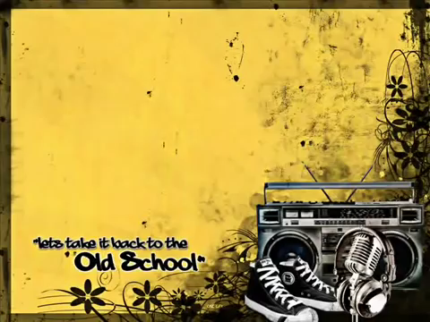
KHỞI ĐỘNG

Slide 3
BÀI HỌC QUÝ
Trong khu rừng kia, sẻ và chích chơi với nhau rất thân. Một hôm, sẻ nhận được một món quà của bà ngoại gửi đến. Đó là một chiếc hộp đựng toàn hạt kê. Sẻ không nói một lời nào về mó quà ấy cả, nó thầm nghĩ: “Nếu cho cả chích nữa thì mình sẽ chẳng còn lại là bao!”.
Sẻ ở trong tổ ăn hạt kê một mình. Khi kê hết, chú bèn quẳng hộp đi. Những hạt kê còn sót lại bay ra khỏi hộp. Gió đưa chúng đến một đám cỏ non xanh dưới một gốc cây xa lạ. Chích đi kiếm mồi, gặp những hạt kê ngon lành ấy, bèn gói cẩn thận vào một chiếc lá, rồi mừng rỡ chạy đi tìm những người bạn thân thiết của mình. Vừa gặp sẻ, chích đã reo lên:
- Chào bạn sẻ thân mến! Mình vừa kiếm được mười hạt kê rất ngon nhé. Đây này, bây giờ chúng mình sẽ chia đôi: Cậu năm hạt, mình năm hạt.
Nghe chích nói thế, sẻ xấu hổ quá. Chú đã nhận được từ bạn mình một bài học sâu sắc.

Slide 4

1
Trả lời câu hỏi:
?
Sẻ đã làm gì khi nhận được hộp kê?
Sẻ ăn hộp kê một mình
Chích đã làm gì khi nhặt được hạt kê?
Chích đem về chia cho sẻ một nửa
Sẻ đã rút ra bài học gì?
→ Sẻ thấy được bài học về sự chân thành, luôn nghĩ về nhau trong bất kì hoàn cảnh nào.

Slide 5
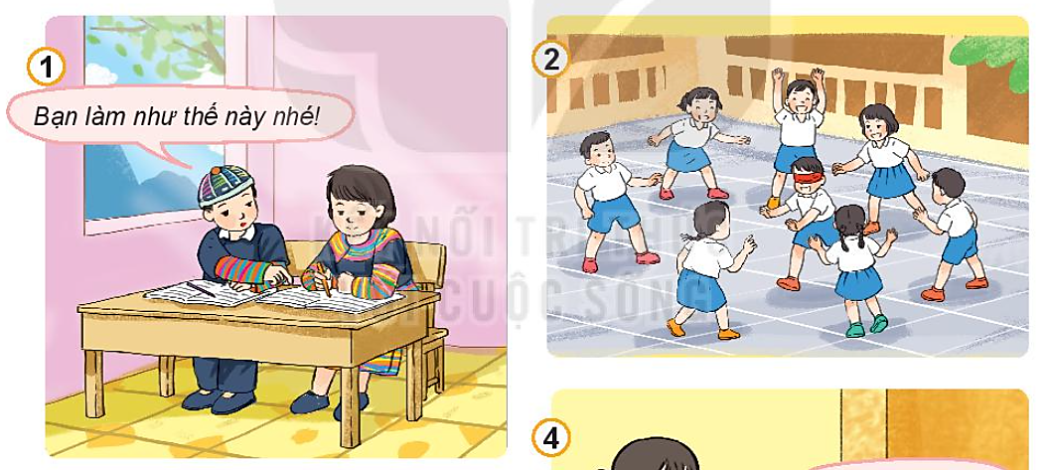
2
Quan sát tranh và trả lời câu hỏi:
2 bạn đang hướng dẫn nhau học bài
Các bạn học sinh đang vui chơi cùng nhau

